Slide 1
D008 Informatika
Orcid: 0000-0003-3750-1549
Scopus Author ID: 36165218300
ResearcherID: M-9818-2018

Slide 2
Obsah
Publikování, citování, citační manažery
Rešerše, systematické přehledy
Hodnocení kvality publikační činnosti
Problematika predátorských časopisů
Efektivní tvorba dokumentů v Office (Word)
Internet a jeho služby
Bezpečnost na internetu
Elektronický podpis
Různé ☺
www.fsps.muni.cz/impact/informatika-a-vedecke-databaze/

Slide 3
Požadavky na ukončení
Vytvořit ORCID, Scopus ID, Researcher ID
Systematický přehled 10 zahraničních zdrojů max. 3 roky starých
  Slovensko není pro tyto potřeby zahraničí
  Výsledek ve Wordu za použití stylů – automatický obsah a rejstřík
  Vloženy obrázky zdarma (s citačním záznamem zdroje)
  V příslušné citační normě
  Dokument mi nasdílíte (emailem poslat jen odkaz)
Znalost algoritmu RSA na příkladě

Slide 4
Publikování
  ORCiD - spravován neziskovou organizací a je podporován mezinárodní komunitou
    proč? lepší viditelnost vašeho výzkumu, vše na jednom místě, problém změny jmen (kulturní, svatba, zkratky, shoda jmen)
  ResearcherID
    identifikátor v rámci Web of Science.
    máte veřejný profil s výsledky
  ScopusID
    identifikátor fungující v rámci citační databáze Scopus

Slide 5
citování, citační manažery
Znalost citační normy je stěžejní
  aleph.muni.cz
  citace PRO
  discovery.muni.cz
  citační manažery: ZOTERO
Kvalita vědecká práce (IF, h-index)
  algoritmus výpočtu, výhody, nevýhody
  problematika predátorských časopisů

Slide 6
Rešerše, systematické přehledy
  Portály
    library.muni.cz
    ezdroje.muni.cz
    discovery.muni.cz
  SW na MU
    přístup z domácího počítače: vpn.muni.cz, TeamViewer.cz
    sw a licence pro studenty a zaměstnance MU: https://inet.muni.cz/app/soft/licence
    https://is.muni.cz/auth/extservices/

Slide 7
Efektivní tvorba dokumentů v Office (Word)
Používání stylů
  automatický obsah
  tvorba rejstříku
  křížové odkazy
Typografické zásady
  Nejčastější chyby (mezery za oddělovači, jednopísmenné předloky, pomlkčy)
Zobrazení netisknutelných znaků

Slide 8
Internet a jeho služby
Vyhledávání
  Google, Google Scholar, discovery.muni.cz
  Filtrování výsledků
Cloudová řešení, přenos velkého objemu dat
  Úschovna v Isu
  Uschovna.cz
  dropbox
  Sdílení – google documents
SW
  DOODLE – plánování schůzek
  Problematika sociálních sítí – facebook, instagram, …
  Obrázky zdarma - licence

Slide 9
Internet a jeho služby
Prezentační nástroje
  Powerpoint (pozor - je to Microsoft)
  Prezi (pozor - je to Adobe Flash ☺)
  Empressr
Dotazníky
  Google documents
  Vyplnto.cz (licence, ceník)
SW zdarma, dle licence!!!

Slide 10
Licence
Adware - užívání software je bezplatné, ale v programu se zobrazuje reklama, ze které je jeho vývoj placen
Creative Commons - autor zůstáváte, kdokoliv může zdarma použít
EULA - Uživatel musí před stažením nebo použitím programu souhlasit s podmínkami použití autora programu.
GNU General Public License - Software je možno volně používat, modifikovat i šířit, ale za předpokladu, že tento software bude šířen bezplatně s možností získat bezplatně zdrojové kódy. Toto opatření se týká nejen samotného softwaru, ale i softwaru, který je od něj odvozen. Na produkty šířené pod GPL se nevztahuje žádná záruka.
Freeware - Forma distribuce, která ponechává autorovi autorská práva, ale volně zpřístupňuje plně funkční software ostatním bez poplatků. Software by neměl být prodáván či šířen za úplatu, nesmí být pozměňován. Autoři poskytují software pod touto licencí většinou pro vlastní uspokojení, prosazení pokrokového nápadu či prostě pro dobro všech.
Shareware - šířen zdarma. Autor požaduje zaplacení malé částky až v případě spokojenosti uživatele.
Public Domain - Uvedením této licence se autor vzdává kontroly nad publikovaným software - můžete jej volně šířit a používat, ale i měnit či zahrnout do svých aplikací. Pozor, neplést s licencí Freeware.
Copyright x Copyleft: Copyleft je zvláštní použití autorského práva. Při vytvoření odvozeného díla z díla, jež je dostupné jen pod copyleft licencí, musí být toto odvozené dílo nabízeno pod stejnou (copyleft) licencí jako dílo původní. Slovní hříčka, v anglickém slově copyright je slovo right (právo, pravý, vpravo) nahrazena slovem left (zanechaný, přenechaný, ale i levý, vlevo). Evoluce na trhu se sw

Slide 11
Bezpečnost na internetu
Chování uživatele, Chování uživatele, Chování uživatele
Znalost hesel, kolik máte hesel? Aspoň 30!
Viry, červy
Antiviry, firewall, jiný sw
Aktualizace, zálohování, důmyslná hesla, elektronický podpis,
SPAM
phishing

Slide 12
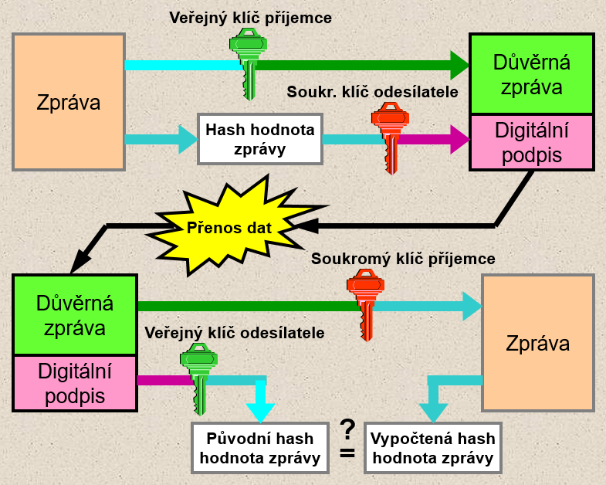
Elektronický podpis
Důvěrnost informací
Integrita dat
Neodmítnutelnost odpovědnosti
matematický postup, biometrika
DES, RSA
Jan Paseka, http://www.math.muni.cz/~paseka/

Slide 13
Různé
dvoufázové ověření
lokalizace mobilního telefonu
zákon o sledování IT
sci-hub.cc
autorská práva
osa
kryptoměna – těžení, cena, efektivita
likvidace havěti – cclean, hijackthis

